Slide 1


Seminario: De lo Molecular a la industria
INNOVACIÓN EN ANTICUERPOS TERAPÉUTICOS
Dra. Sonia Mayra Pérez Tapia
Director
UNIDAD DE DESARROLLO E INVESTIGACION EN BIOPROCESOS
(UDIBI)
México D.F. 13 de junio del 2018

Slide 2
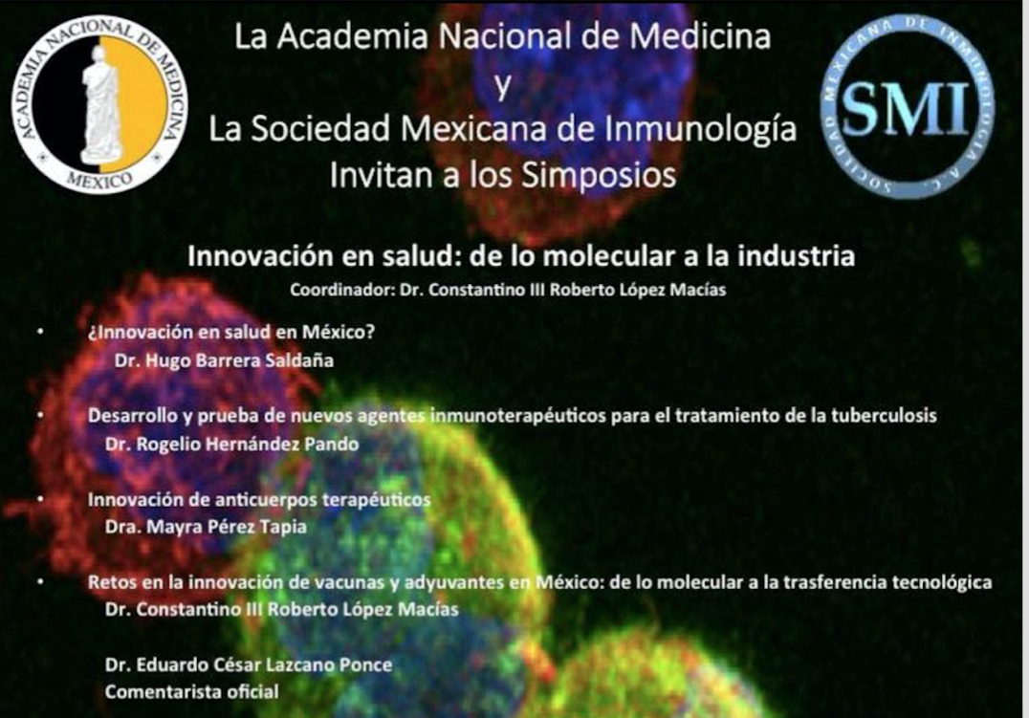
Notes:
11 /15

Slide 3
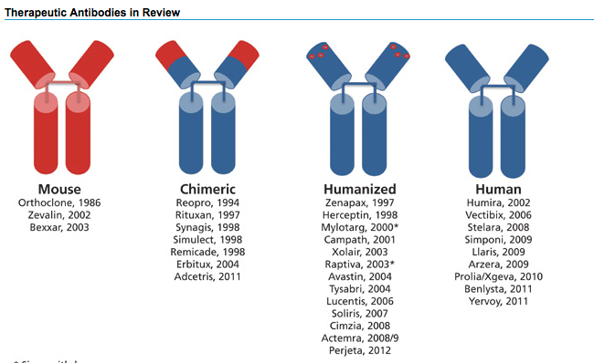
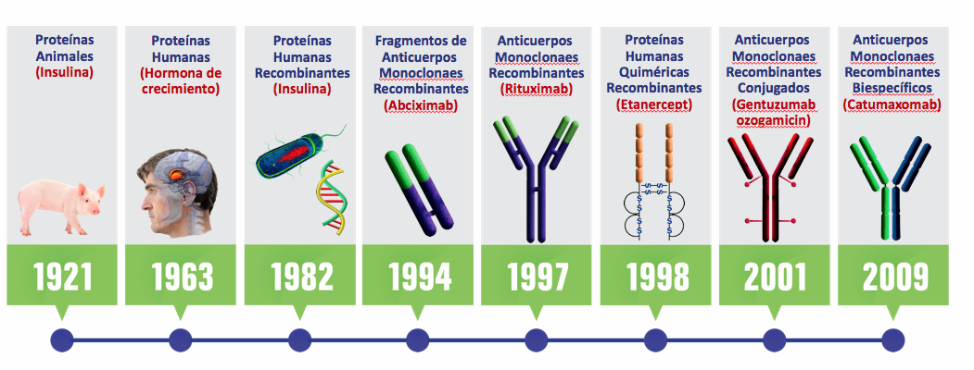
¿Porqué hablar de anticuerpos?
Top 15 pharmaceutical products by sales worldwide in 2017 (in million U.S. dollars)
Notes:
11 /15

Slide 4
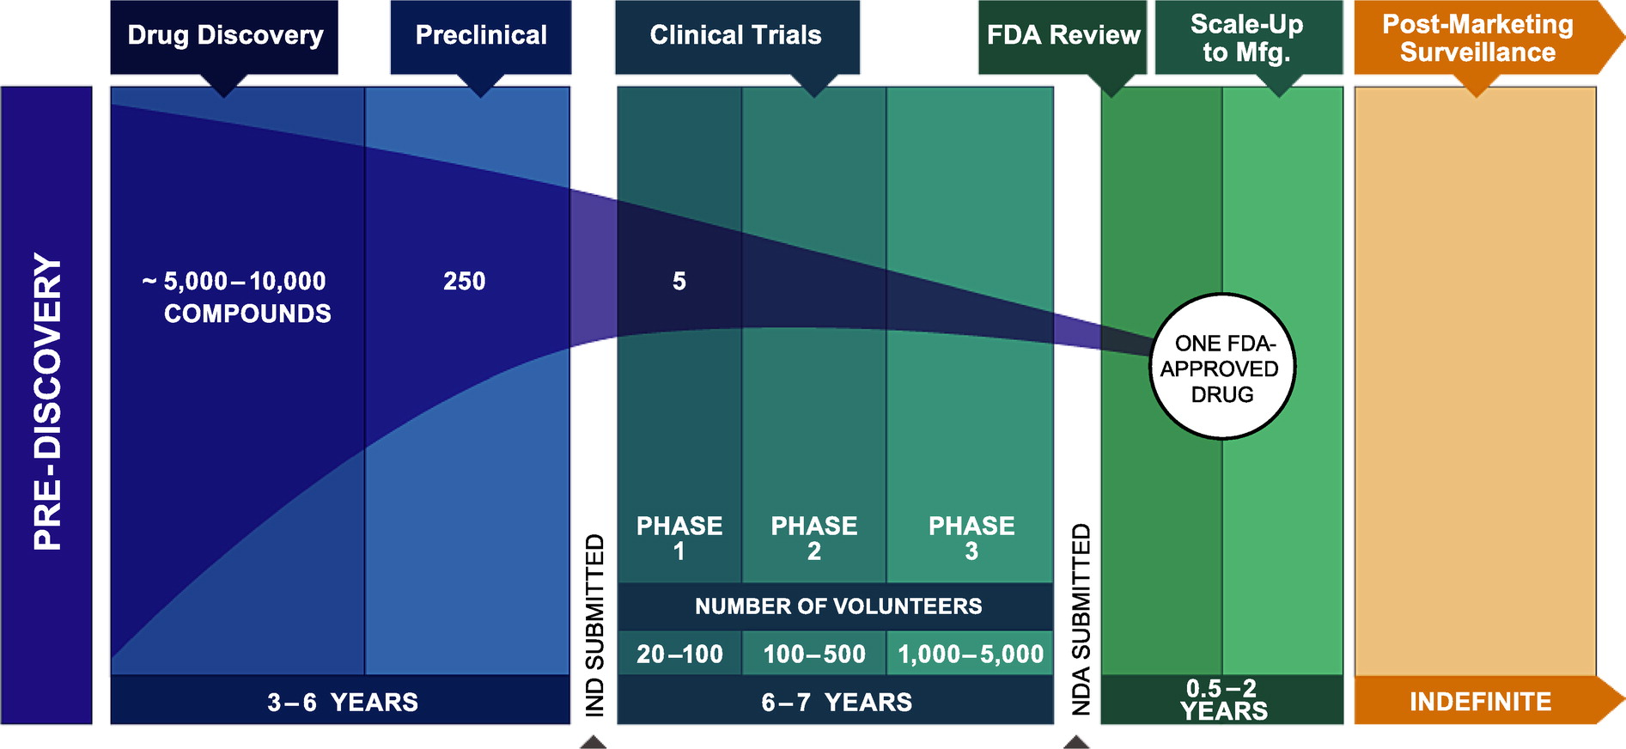
¿Cómo se desarrolla un anticuerpo terapéutico?
Target
Research
(INVESTIGACIÓN
BLANCO)
Hit &
Lead
Generation
(SELECCION ,
AISLAMIENTO
DIRIGIDO )
Lead Optimization
(OPTIMIZACION
DIRIGIDA)
Candidate
Selection
(SELECCION DE
CANDIDATOS)
New
Molecular
Entity
(NME)
Preclinica
PK/PD
Fase Clínica
I, II,III
Factores a considerar:
Blanco es candidato a terapia con anticuerpos
Membrana celular, soluble.
Evidencias del blanco relacionadas con desarrollo de una enfermedad
Modelos in vitro e in vivo
Durante todo el proceso de desarrollo de cualquier entidad biofarmacéutica la aplicación
del conocimiento inmunológico se encuentra presente (ensayos, evaluación, inmumodulación, inmunogenicidad, evaluación clinica, postmarketing, regulación etc)

Slide 5
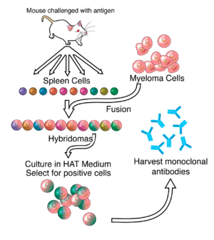
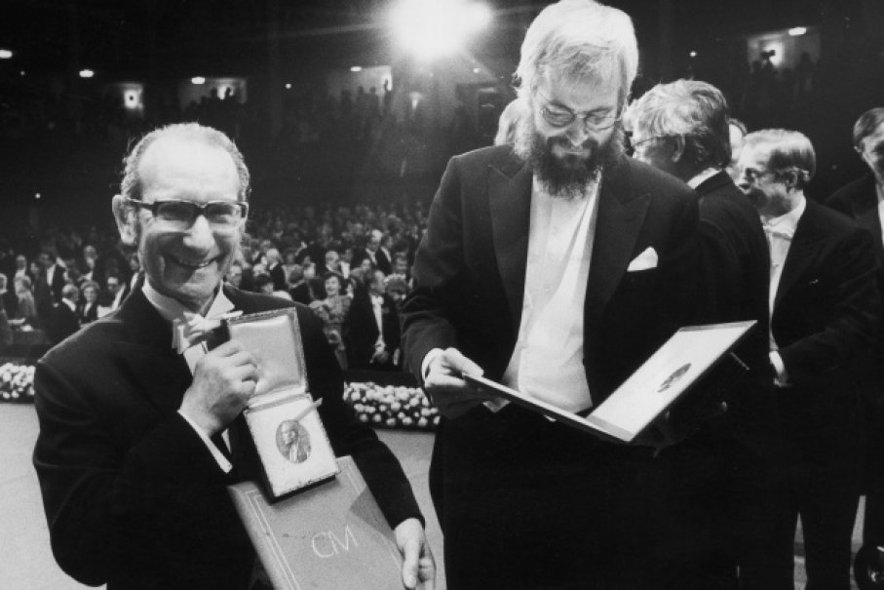
¿Cuáles son las plataformas de descubrimiento para AT?
Generación de anticuerpos quiméricos
Humanización de anticuerpos
Ratones transgénicos que expresan Ab humanos
“Phage display” o bibliotecas de fagos.
Anticuerpos en estudios clínicos
Obtenidos por PD
Notes:
11 /15

Slide 6
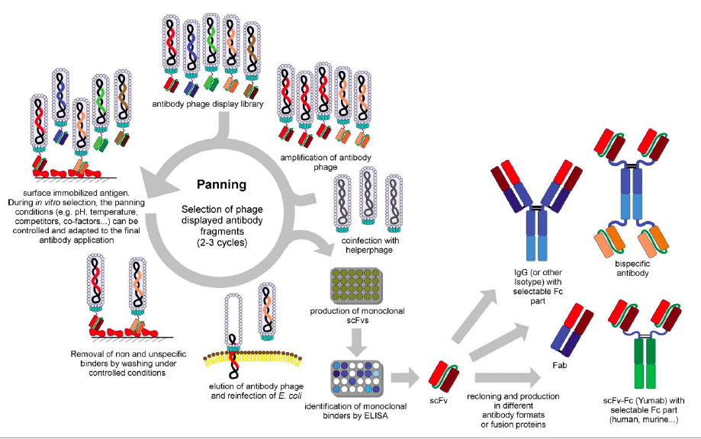
Phage Display . Plataforma de despliegue en fagos.
Librerías de fagos-scFv
Amplifiación de fagos-scFv específicos
Antígeno
3.-4 Rounds
Infección con fago helper M13
Expresión en formato
IgG1/kappa
Producción de scFv monoclonales
Lavados para remoción de fagos inespecíficos
bajo condiciones controladas
Reevaluación de clonas scFv
TNF-αespecíficos
mediante ELISA
Elución de fago específicos y
reinfección en E.coli
Identificación de fagos-scFv
especificos contra TNF-α mediante
ELISA
scFv TNF-α
específicos
Tomado y modificado de mAbs. 2016;8(7):1177-1194.
Notes:
11 /15

Slide 7
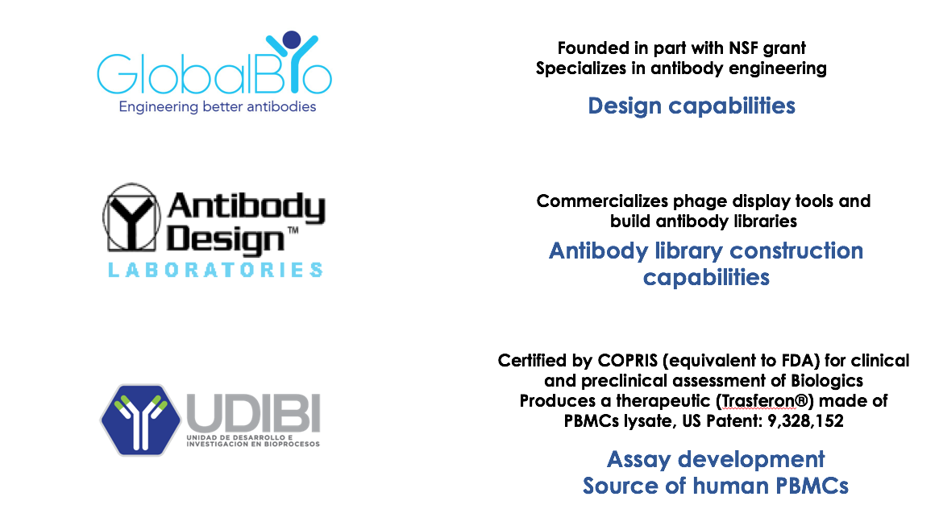
Plataforma de vanguardia en México
Notes:
11 /15

Slide 8
Las preguntas necesarias…..
¿ Podemos innovar en el descubrimiento de AT?
¿ Podemos emplear Althea® para descurbir anticuerpos que cubran las necesidades específicas de nuestra población?
¿ Cómo encontramos los blancos adecuados?
¿Cómo convertimos nuestros descubrimientos en productos?
¿Podemos descubrir y desarrollar Anticuerpos terapéuticos en México?
¿ Cómo buscamos el financiamiento para hacerlo?

Slide 9
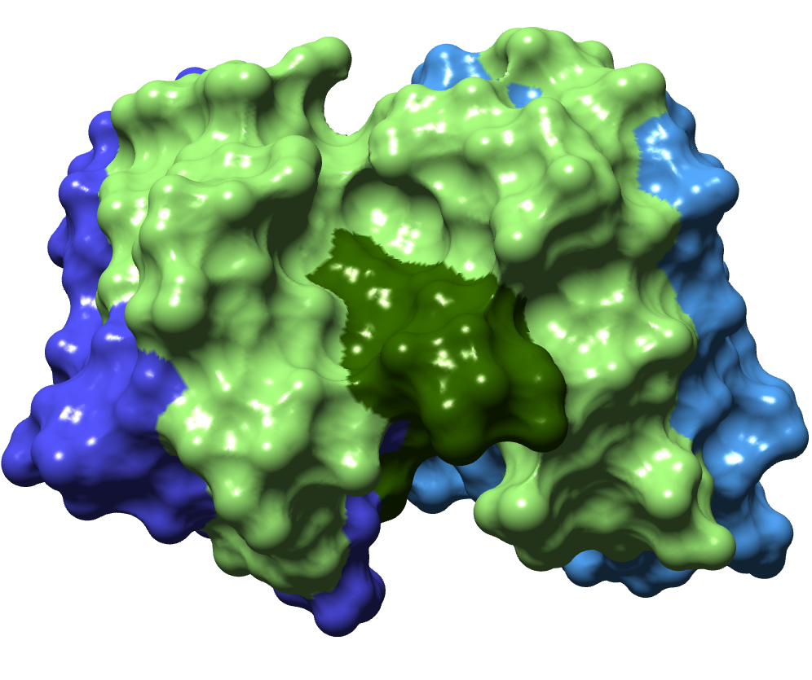

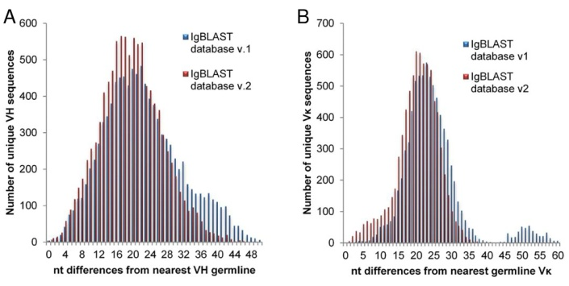
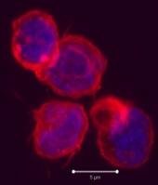
“UAG-Althea Gold LibrariesTM”
Diversidad natural CDR-H3
Synthetic
Synthetic
Natural
PBMCs
RT-PCR
Synthetic
Synthetic
180
donadores
mexicanos
Diversidad sintética en otros CDRs
Basada en genes de línea germinal
Diseño basado en modelaje 3D para elegir sitios de diversidad
Remoción de residuos que compromenten desarrollo de Abs
Selección de CDRs adecuadamente expresados
Shi, et al, Almagro, Tsui. J Mol Biol. 397:385, 2010
Ragunathan, et al, Almagro. J Mol Recognit. 25:103, 2012
Notes:
11 /15

Slide 10
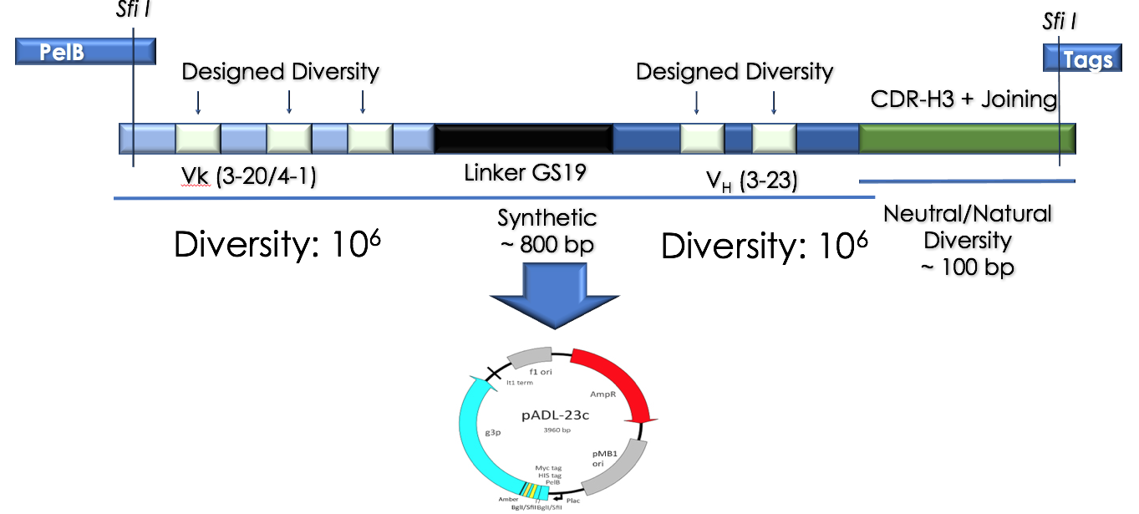

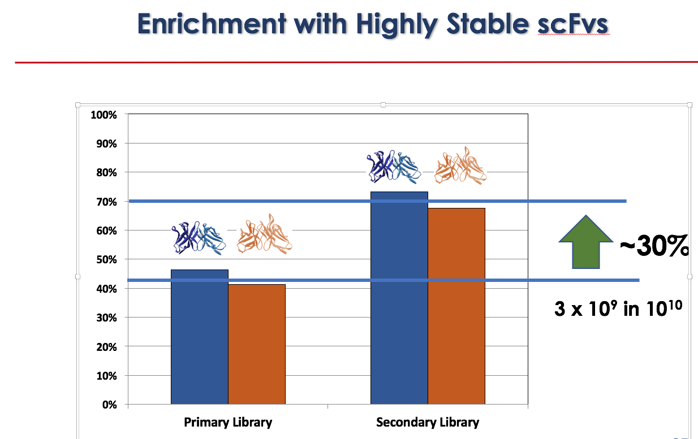
Biblioteca Semisintética
Primary Libraries
Natural H3J fragments
Carefully designed scaffolds with neutral CDR-H3 fragments, displayed as scFvs
Heat shock
200 donors
Age < 40 years
100 males & 100 females
10 min @ 70⁰C
Rescue with Protein A
RT-PCR
with specific primers
Highly stable scFv library
Diverse H3J fragments
Notes:
11 /15

Slide 11
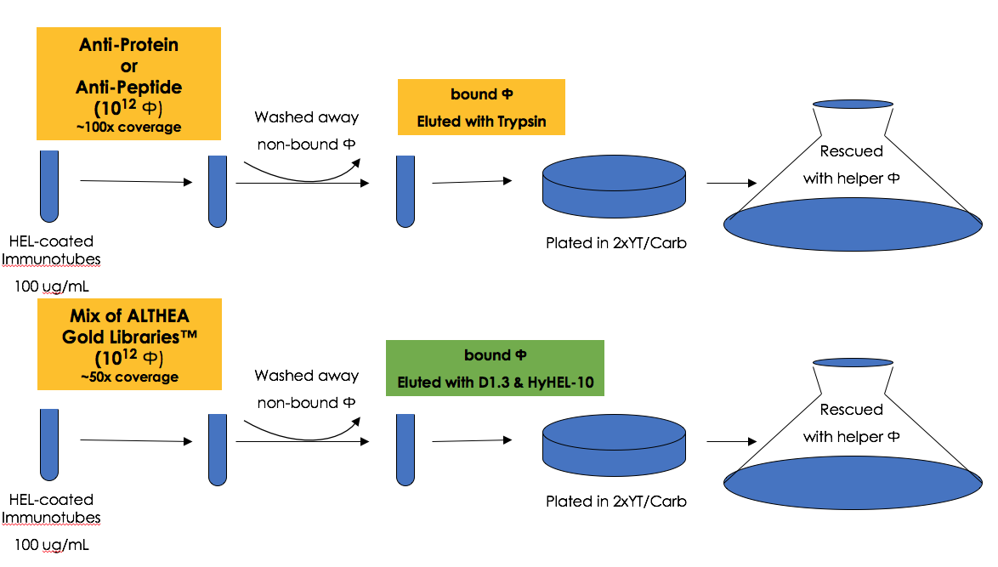
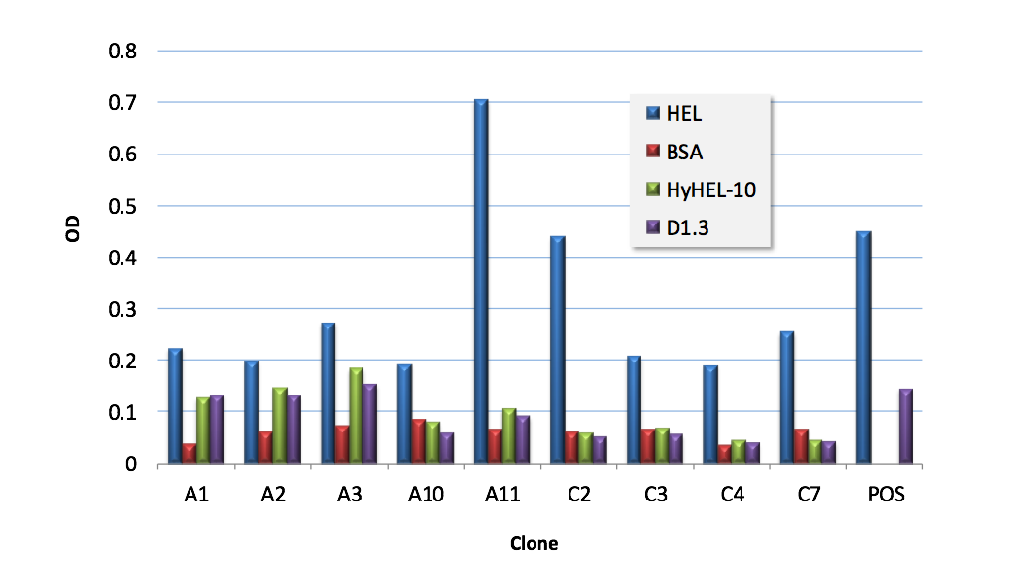
Althea® Librería FUNCIONAL
Estrategia de validación
ELISA
Anti-protein
OD
Anti-peptide
Φ/mL
Título
Anti-protein
Anti-peptide
cfu x 10⁵
cfu x 10⁵

Slide 12
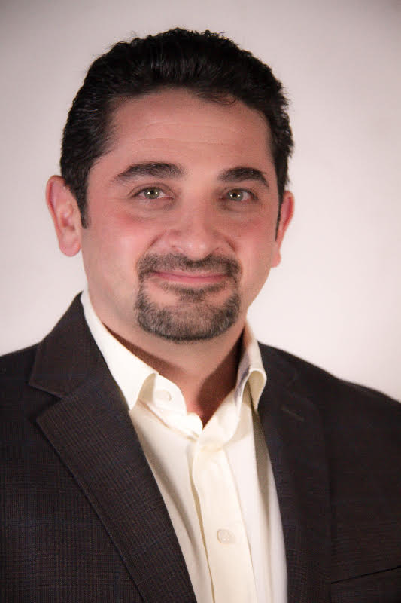
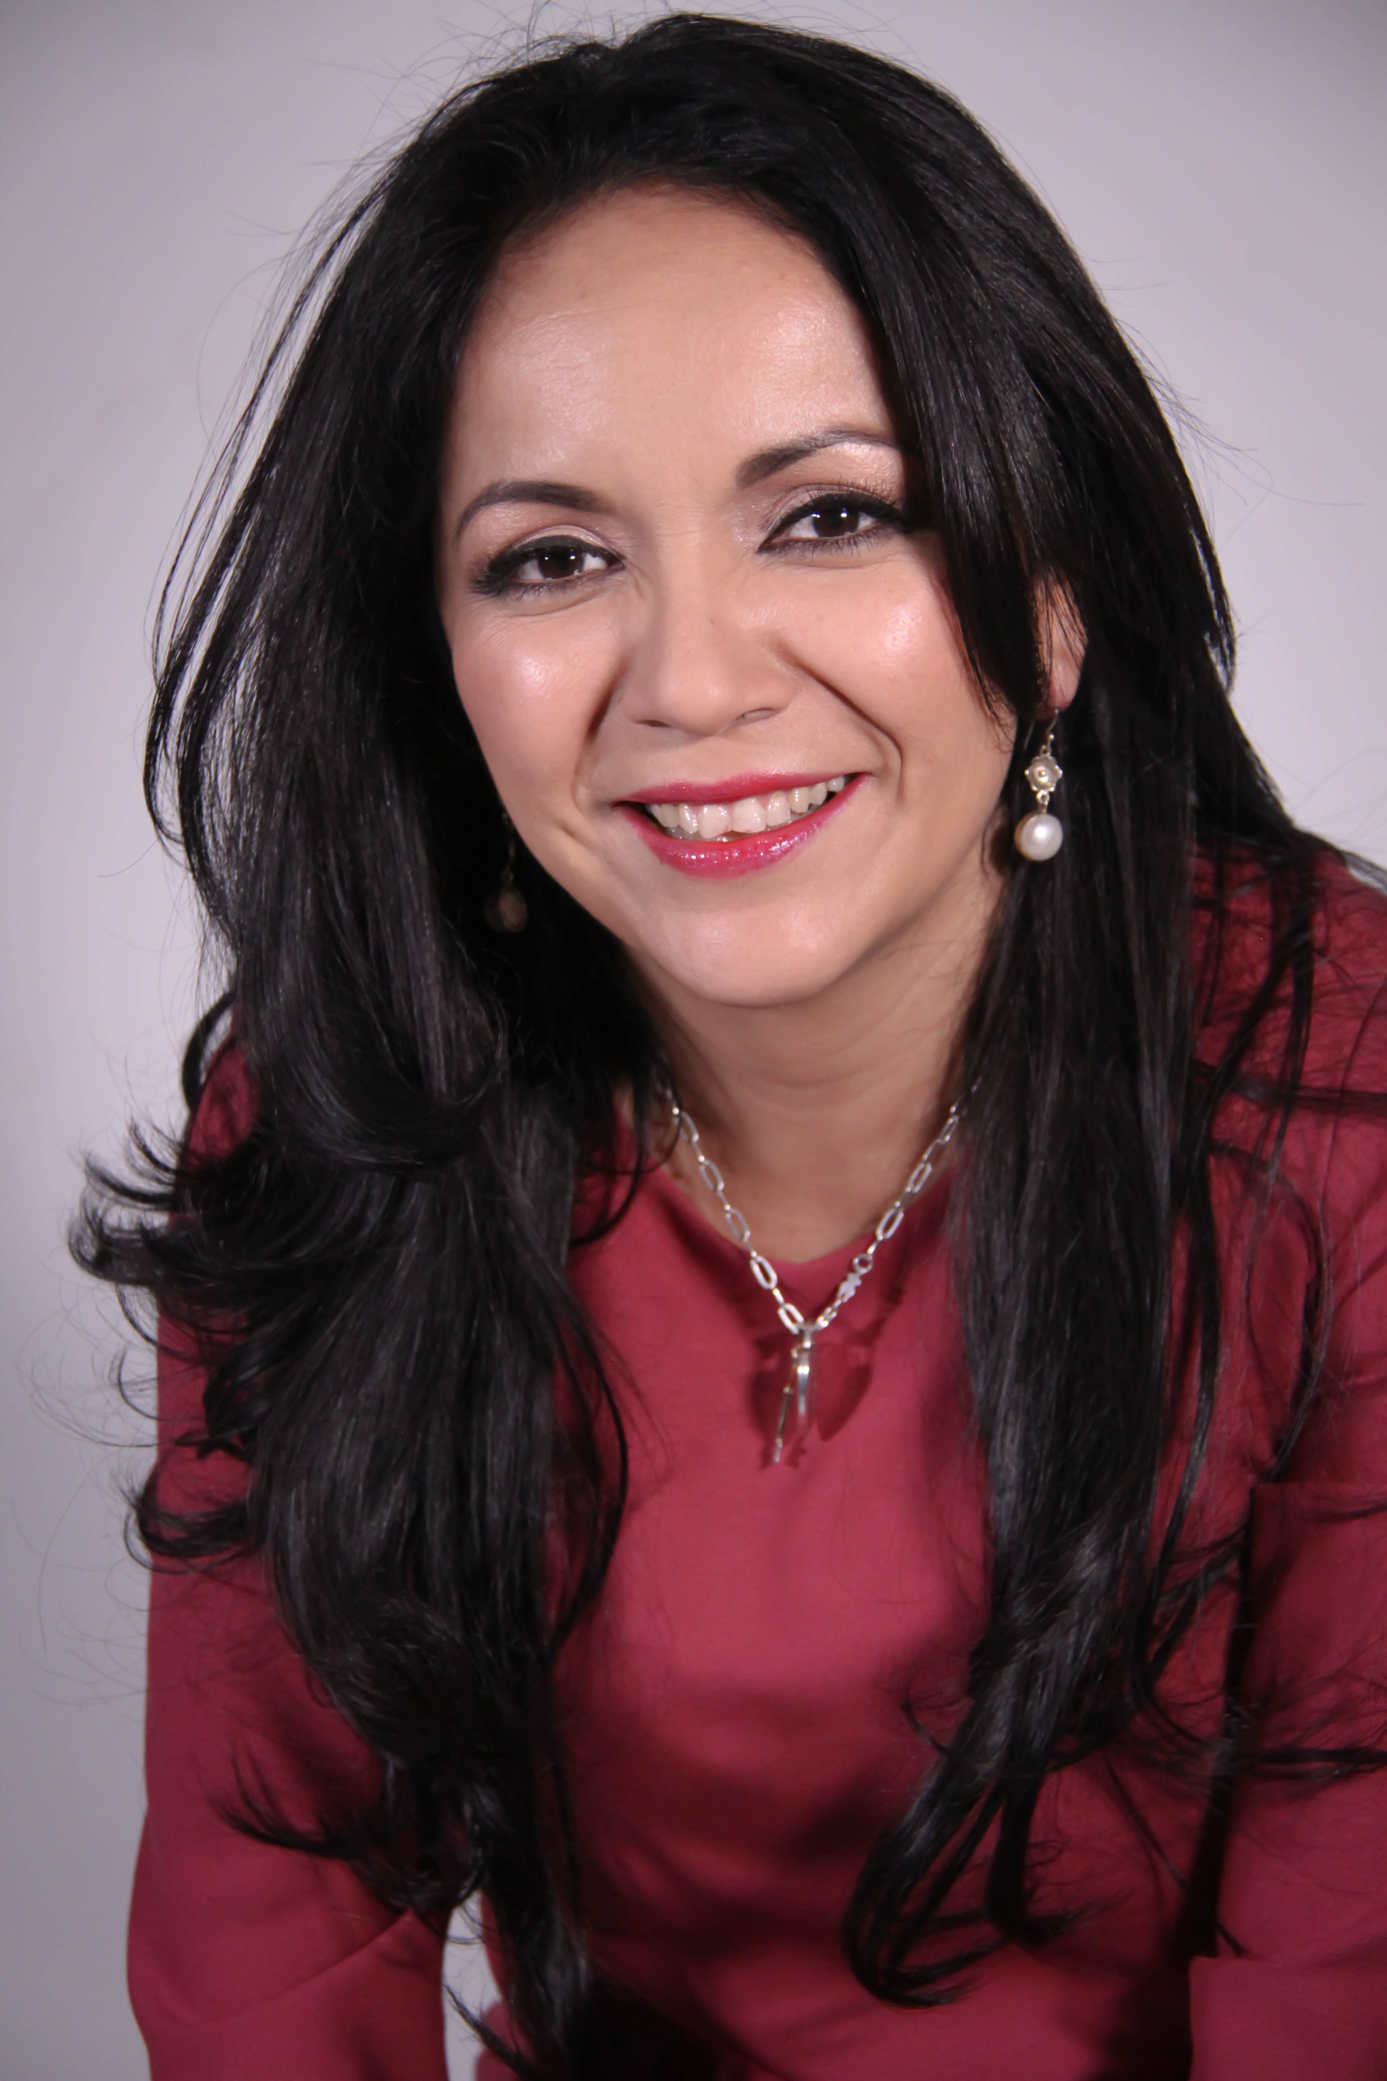
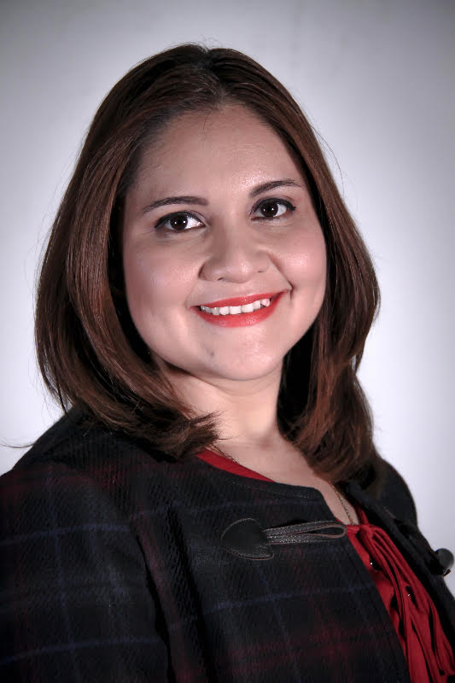
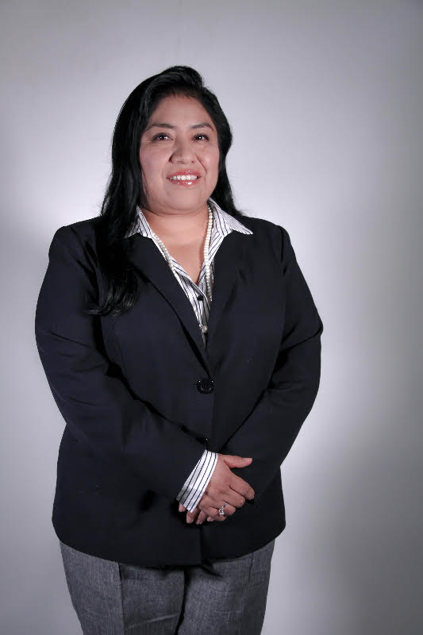
UDIBI
¿QUIÉNES SOMOS?
Generar y promover la investigación, el desarrollo, la innovación, la aplicación y transferencia de tecnología para desarrollar productos con un alto potencial para convertirse en medicamentos e innovar en la generación de servicios de calidad certificados y autorizados por instancias regulatorias, enfocados a contribuir a la solución de diversos problemas de salud y mejorar la calidad de vida de nuestra sociedad. Lo anterior favoreciendo la formación de recursos humanos de alta especialidad dentro del IPN y potenciando la vinculación efectiva de la academia con la industria, todo ello sustentado en sistemas de gestión de la calidad y de mejora continua .
MISIÓN
Ser un laboratorio innovador centrado en la investigación, el desarrollo, aplicación y ptransferencia de tecnología dentro y fuera del IPN, con reconocimiento nacional e internacional or instancias acreditadas, gracias a la implementación de sistemas de gestión de la calidad y mejora continua.
VISIÓN
Dr. Juan Carlos Almagro
Jefe Lab Descubrimiento Abs
Dr. Emilio Medina Rivero
Director Técnico Científico
UDIBI
Dra. Sonia Mayra Pérez Tapia
Directora Ejecutiva de UDIMEB
Dra. Alejandra Verónica
Tenorio Calvo
Jefe de Servicios
UDIBI
Dra. Gabriela Mellado
Sánchez
Jefa de Investigación
www.udibi.com.mx

Slide 13
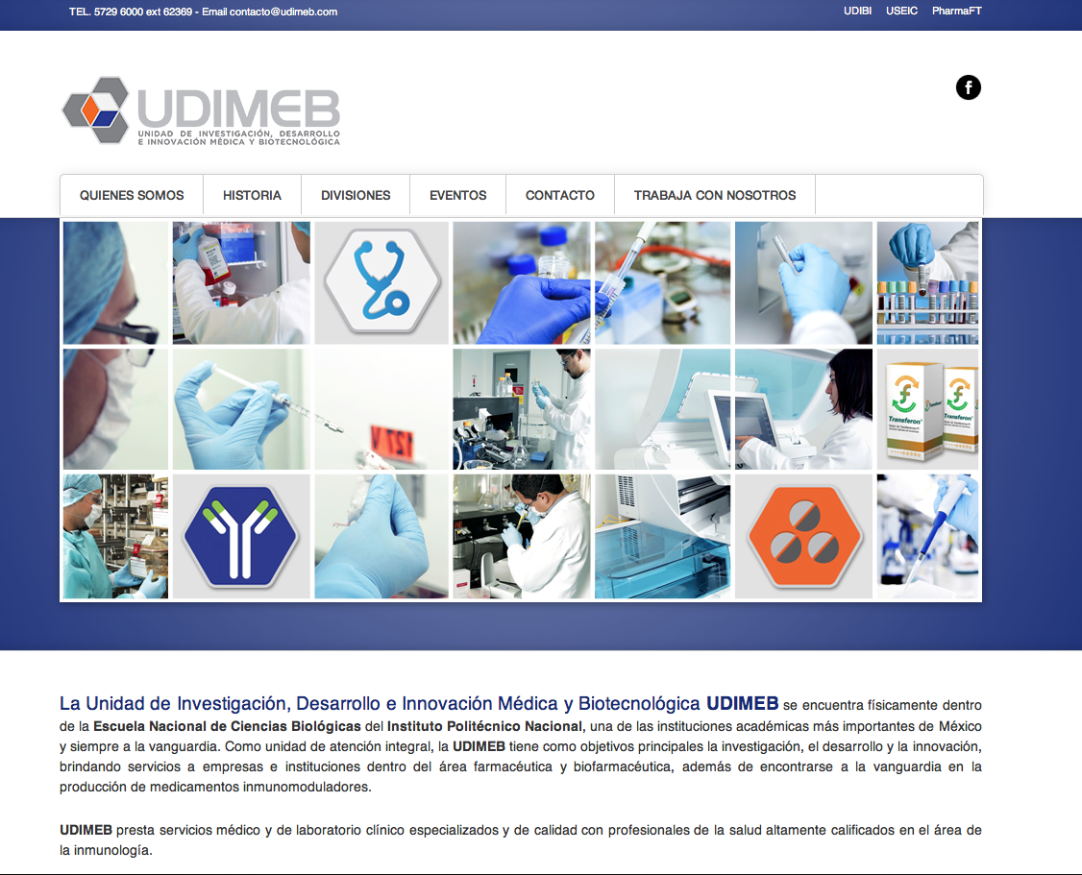




UDIBI
¿DONDE ESTAMOS?
INSTITUTO POLITECNICO NACIONAL

Slide 14





UDIBI
¿CÓMO LO HACEMOS?
Análisis de farmacología primaria in vivo, in vitro, seguridad, toxicidad,
Inmunogenicidad,
Evaluación en Monos
Evaluación en humanos. Fases I, II y II para evaluar, seguridad y eficacia terapeútica
Optimización de candidatos,
Diseño y evaluación de formatos terapéuticos
SELECCIÓN Y OPTIMIZACION
PRODUCCIÓN A
ESCALA LABORATORIO
ANÁLISIS PRECLINICO Y
DE SEGURIDAD
GENERACIÓN DE
LÍNEAS ESTABLES
FASES CLÍNICAS
I,II Y III
APROBACIÓN
REGULATORIA
DESCUBRIMIENTO
Selección incial de candidatos
Usando plataforma de descubrimiento (Bibliotecas de Anticuerpos Althea®)
Establecimiento de los
Atributos críticos de calidad.
Desarrollo de formulación y producción para ensayos preclinicos y de seguridad en GLP
Producción de líneas celulares estables altamente productoras para el desarrollo de lineas medicamentos biofarmacéuticos.
07
Laboratorio Nacional de COANACyT
Experiencia regulatoria Nacional e internacional
Laboratorio certificado y tercero autorizado por la COFEPRIS
Infraestructura multicéntrica y multidisciplinaria
Experiencia académica-empresarial a lo largo de la cadena para la innovación

Slide 15

UDIBI
¿CÓMO LO HACEMOS?
STRATEGIC ALLIANCE
UDIBI has an strategic alliance with GlobalBio, Inc. for the design of therapeutic antibodies headed to offer:
Technical consulting in the design and engineering of therapeutic antibodies.
Humanization and optimization of therapeutic antibodies.
Molecular biology services for the design of expression vectors, cloning, sequencing and purification of plasmids.
Antibody expression in CHO and HEK cells, as well as, optimization and scaling up.
Characterization of therapeutic antibodies by SDS-PAGE, ELISA, Antibody Tm, Binding to target molecule, ADCC and CDC bioassays.

Slide 16
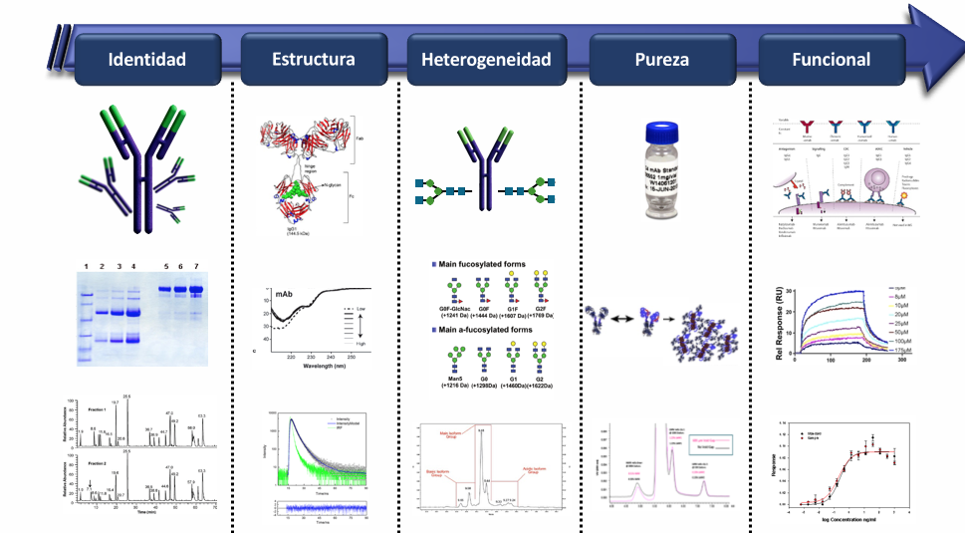
UDIBI
¿CUÁL ES NUESTRA EXPERIENCIA?
Biblioteca TDI
3 campañas de descurbrimiento
6 Biosimilares
25 Moléculas de reordenamiento
5 acompañamientos regulatorios
Pts Rec
Abs
Pt-Fusión
Complex Drugs
EPO
Filgastrim
Somatropina
Insulina
IFNs
Infliximab
Trastuzumab
Rituximab
Bevacizumab
Omalizumab
Adalimumab
Etanercept
Acetato de Glatiramer

Slide 17

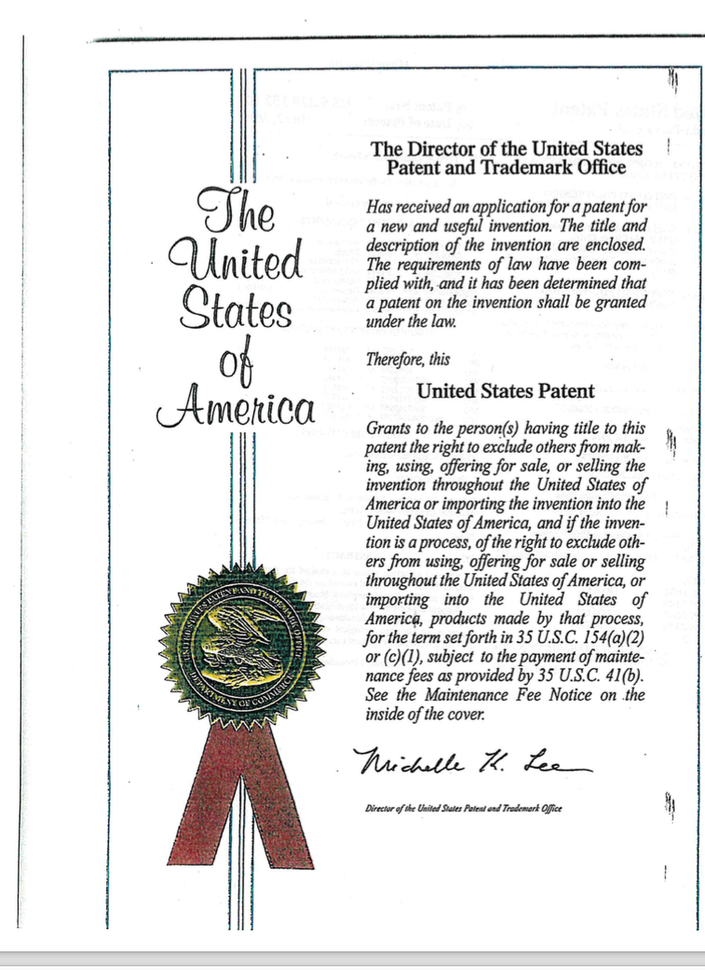
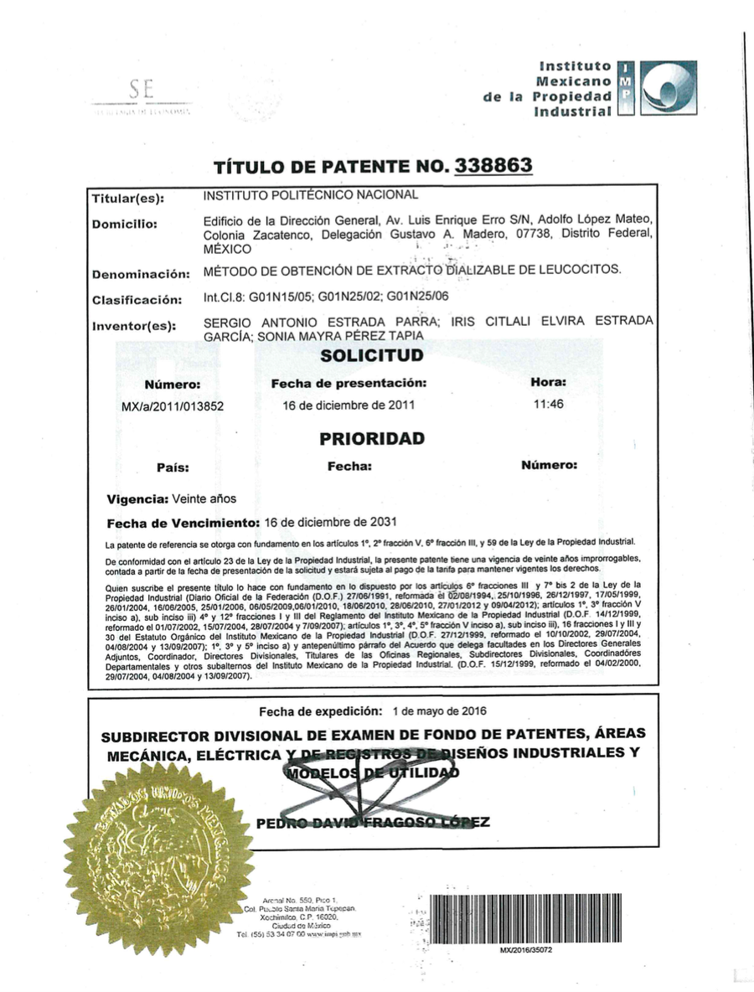












UDIBI
¿CUÁL ES NUESTRA EXPERIENCIA?
SELECTION AND OPTIMIZATION
TARGET VALIDATION
LEAD IDENTIFICATION
CANDIDATE
OPTIMIZATION
PRE-CLINICAL AND SAFETY ANALYSES
CLINICAL TRIALS
I,II Y III
REGULATORY APPROVAL
DISCOVERY
TRANSFERON®
(DLE)
ANTI TNF ALFA
INNOVATOR
ANTI CHIKUNGUYA
ANTI ZIKA
ADALIMUMAB
BIOSIMILAR

Slide 18
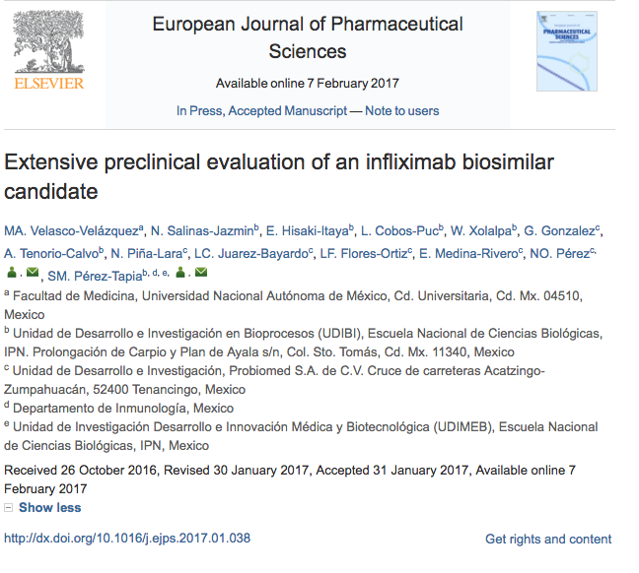
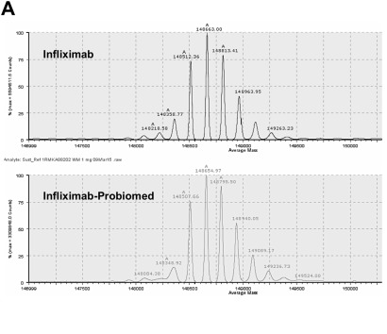
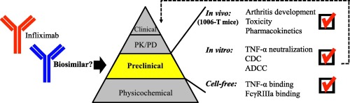
UDIBI
¿CÓMO APORTAMOS AL ESTADO DEL ARTE?

Slide 19
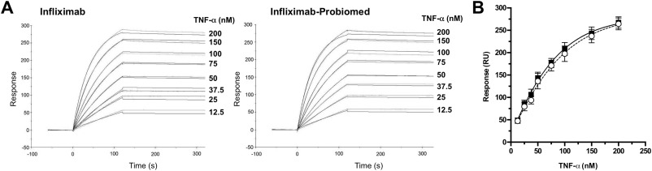
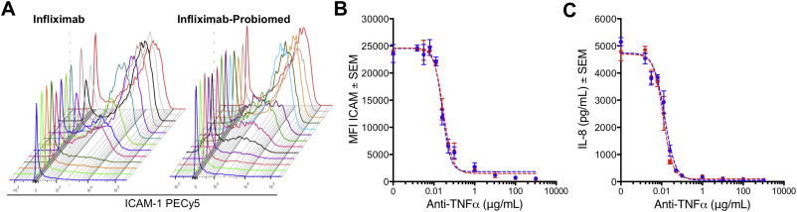
Biosimilar(Biocomparable) Infliximab
Fig. 2. Binding of TNF-α to anti-TNF-α by SPR. A) Representative sensorgrams of interactions between infliximab (left) and infliximab-Probiomed (right) with TNF-α. The mAbs, as ligands, were covalently immobilized onto a chip surface at approximately 2200 reso...
Fig. 3. Comparison of in vitro neutralizing activity of anti-TNF-α. A) HUVECs were exposed to TNF-α in the absence or presence of the mAbs, and the expression of membrane ICAM-1 was evaluated by flow cytometry. Farther histograms show ICAM-1 expression on cont...

Slide 20
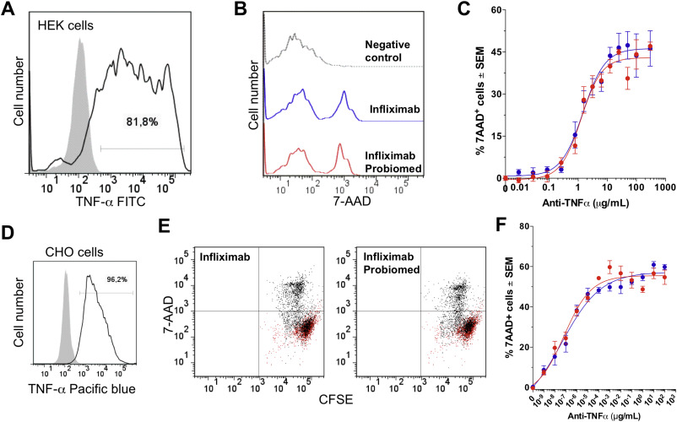
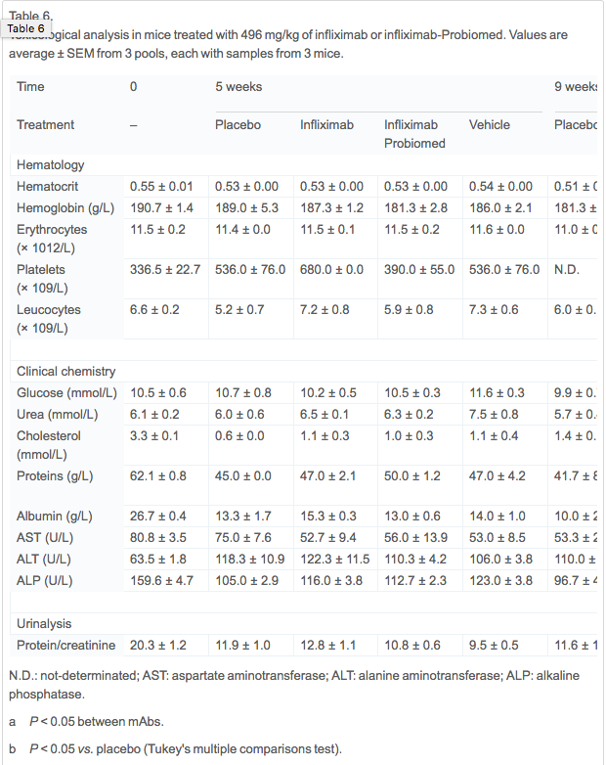
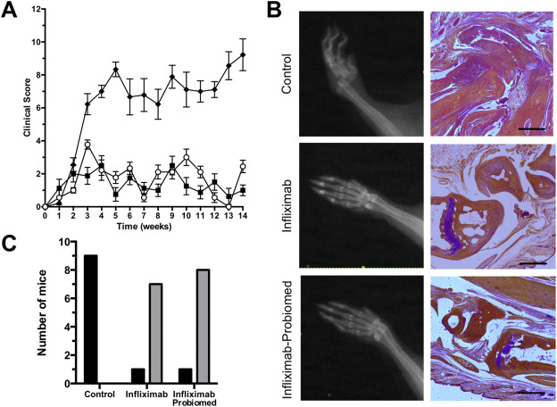
Biosimilar(Biocomparable) Infliximab
Fig. 4. Induction of cell death in cells expressing mTNF-α. A) HEK cells were transiently transfected to induce human mTNF-α expression, which was assessed by flow cytometry. B) CDC, induced by infliximab or infliximab-Probiomed (12.5 μg/mL), was evaluated in ...
Fig. 5. Comparison of in vivo efficacy of 2 anti-TNF-α mAbs. A) Human TNF-α transgenic mice were subchronically administered 10 mg/kg infliximab (closed squares) or infliximab-Probiomed (open circles), and the development of arthritis was measured on a clinica...

Slide 21
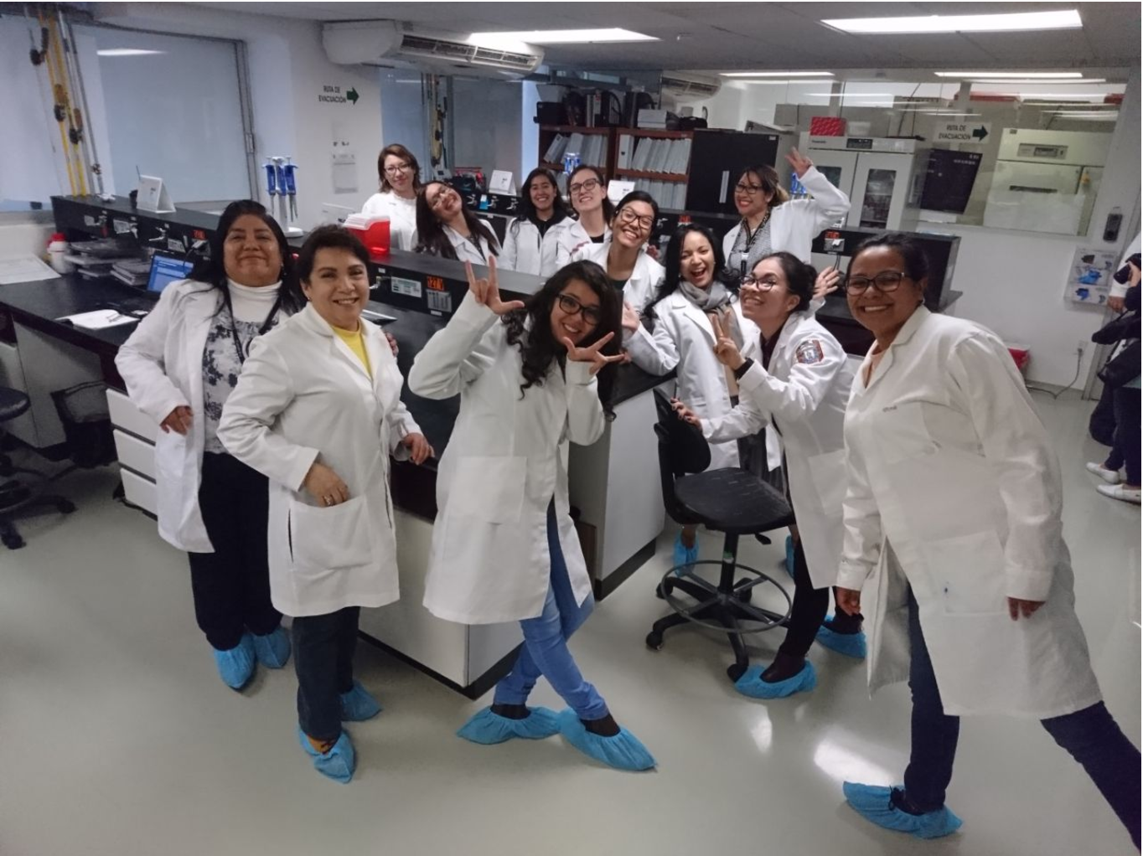
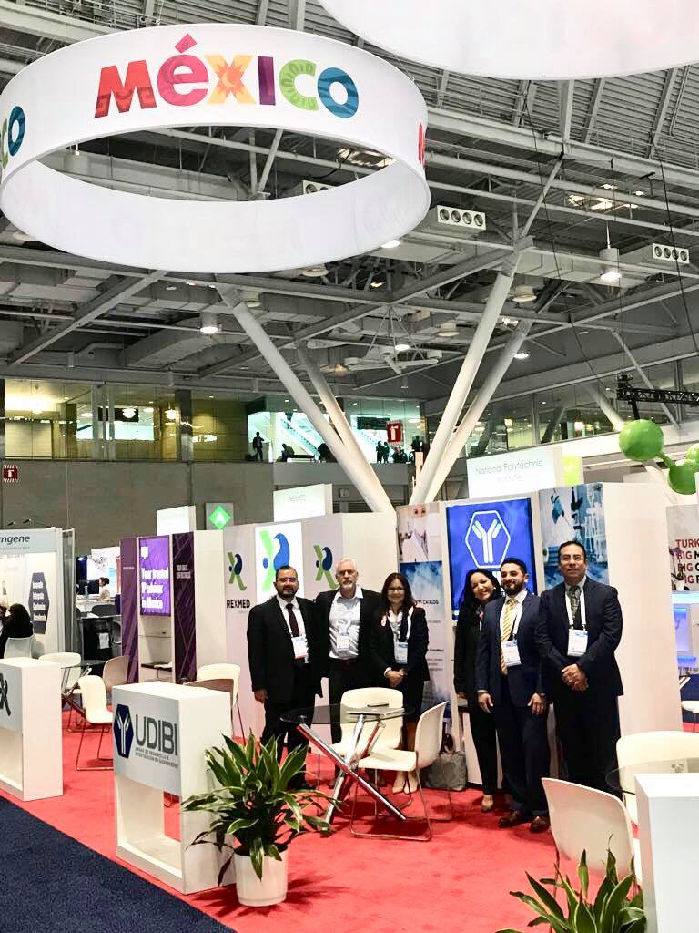
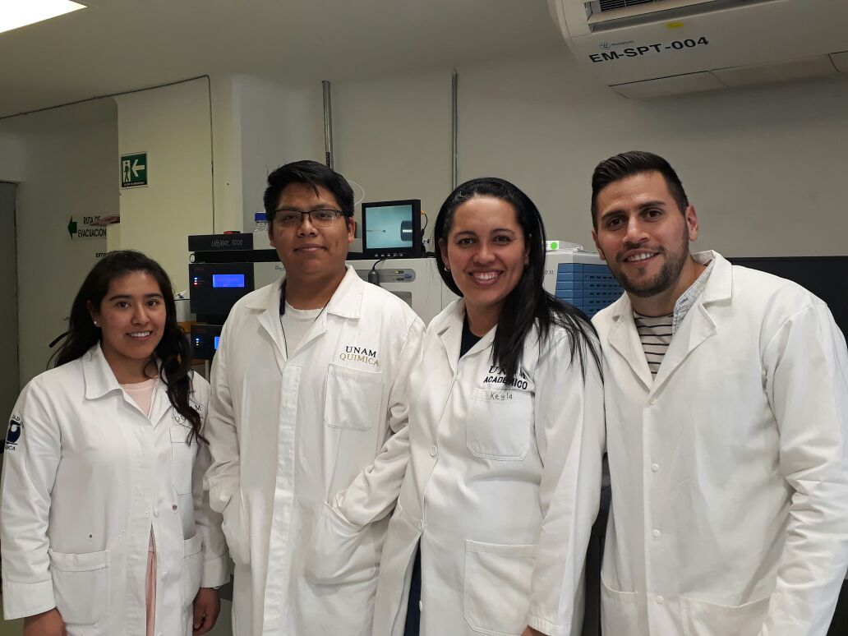
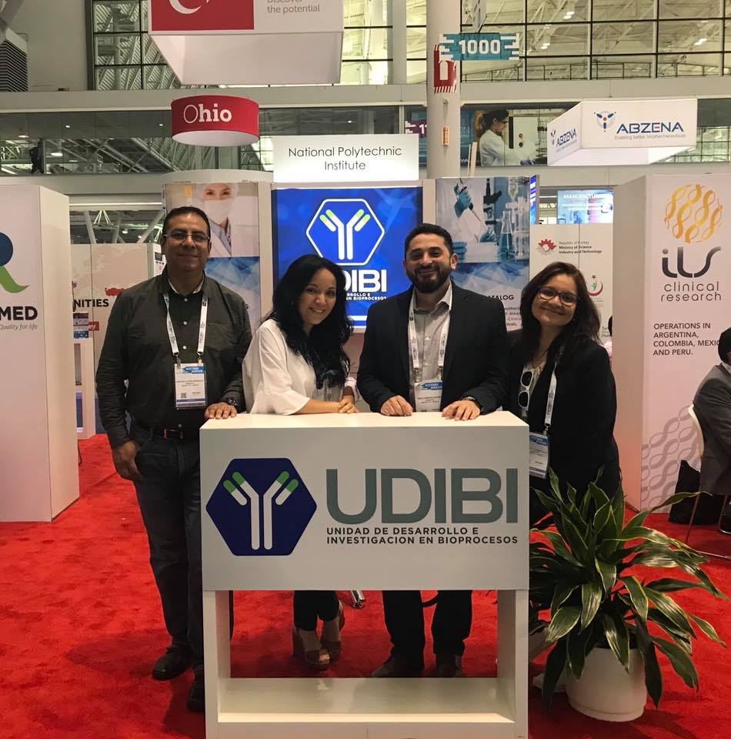
UDIBI

Slide 22

¡¡¡¡ GRACIAS!!!!

Slide 23
Gracias

